Slide 1
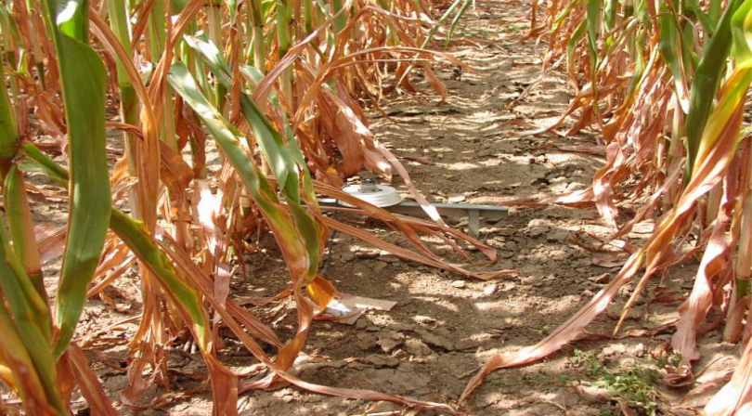
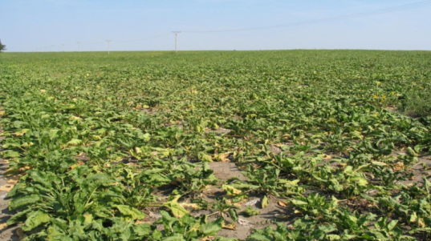
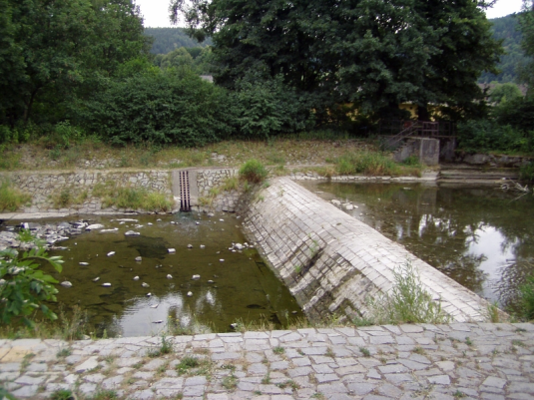
SUCHO v ČR v roce 2015

Slide 2
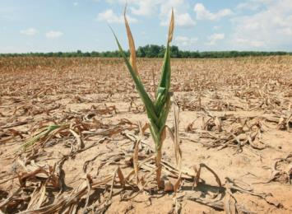
SUCHO definice
sucho je velmi neurčitý, avšak v různých oborech často užívaný pojem, znamenající v zásadě nedostatek vody v půdě, řekách, jezerech, rostlinách nebo i v atmosféře.
Jednotná kritéria pro kvantitativní vymezení neexistují s ohledem na rozmanitá hlediska:
hydrologické
agronomické
meteorologické
pedologické (půdní)
fyziologické
socioekonomické

Slide 3
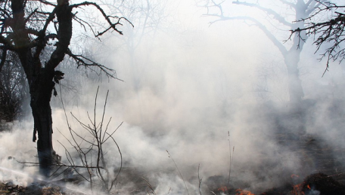
SUCHO v ČR
Ve střední Evropě se sucho vyskytuje NAHODILE jako důsledek nepravidelně se vyskytujících období podnormálních srážek, trvající několik týdnů, měsíců i roků.
Ve vegetačním období bývá srážkový deficit doprovázen často i
nadnormálními teplotami,
nižší poměrnou vlhkostí vzduchu,
zmenšenou oblačností
větším počtem hodin slunečního
Pozn. Tyto meteorologické prvky mají pak za následek vyšší evapotranspiraci (výpar), čímž se dále zvyšuje nedostatek vody (vláhy).

Slide 4
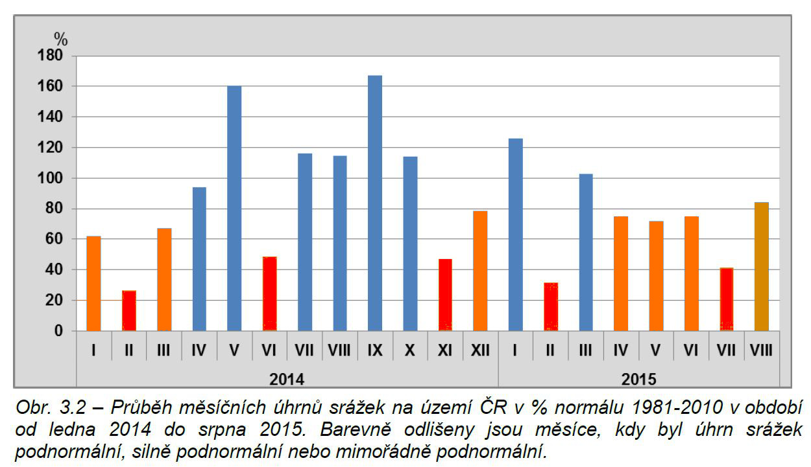
SUCHO 2015 příčiny
Srážkový deficit v roce 2015
 Jihočeský kraj




Deficit srážek

















Slide 5
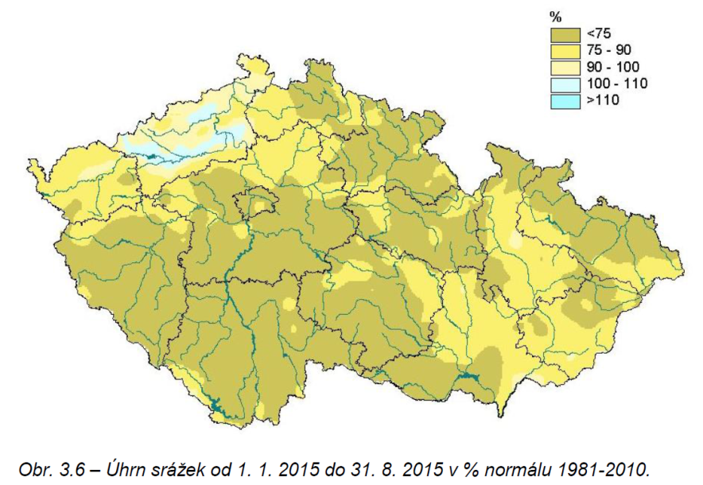
SUCHO 2015 příčiny
Srážkový deficit v roce 2015
Průměrný srážkový úhrn na území ČR za letní sezonu (červen až srpen) 161 mm je pátý nejnižší srážkový úhrn pro uvedené období na území ČR od roku 1961.
Průměrné srážkové úhrny byly v západní části ČR, jinde všude výrazně podprůměrné

Slide 6
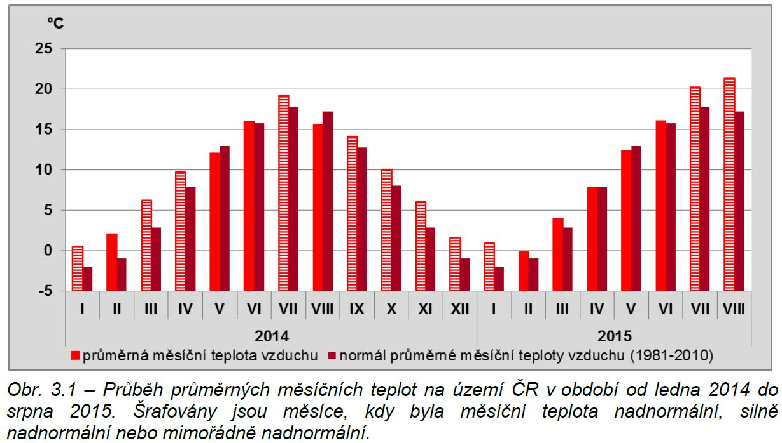
SUCHO 2015 příčiny
Extrémní teploty během letních měsíců 2015
Silně a mimořádně teplotně nadnormální měsíce

Slide 7
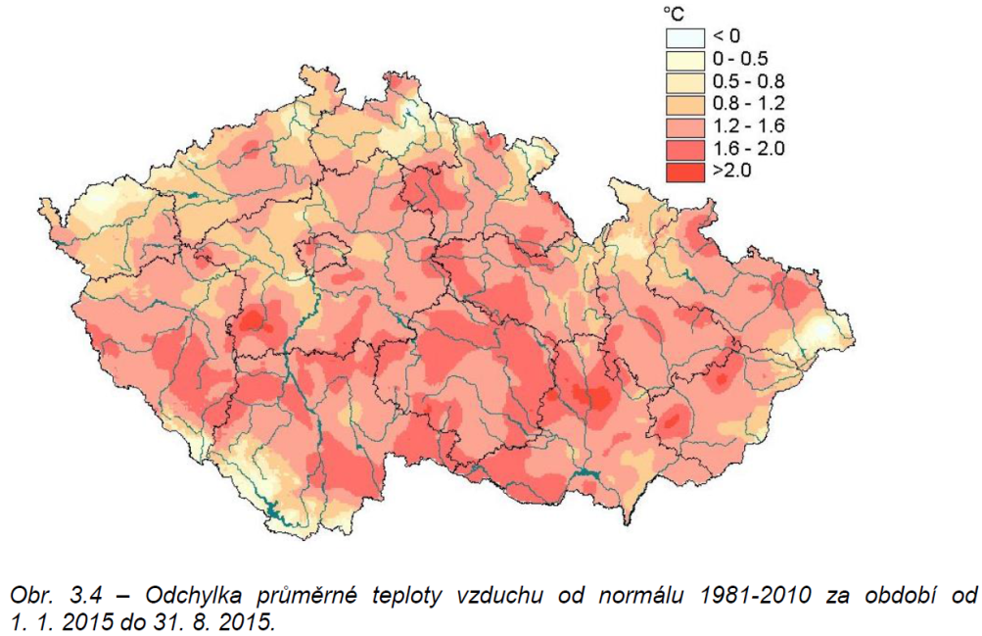
SUCHO 2015 příčiny
Extrémní teploty během letních měsíců 2015
Průměrná teplota letních měsíců (červen až srpen) dosáhla pro území ČR hodnotu 19,2 °C,
jde o druhé nejteplejší léto od roku 1961, dosud nejvyšší průměrná letní teplota 19,3 °C byla zaznamenaná v roce 2003.

Slide 8
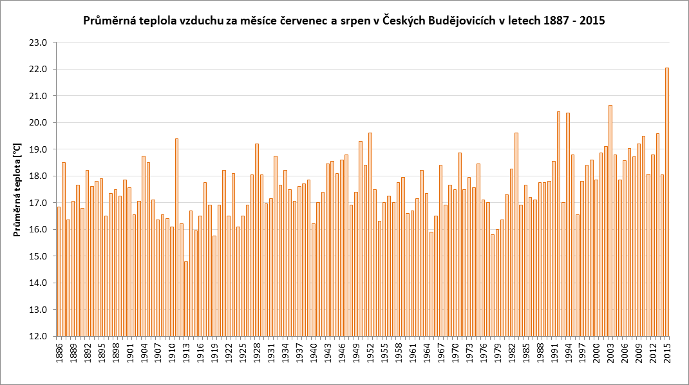
SUCHO 2015 příčiny
Extrémní teploty během letních měsíců 2015
Průměrná teplota měsíců červenec a srpen je v Českých Budějovicích rovněž nejvyšší za dobu měření.
2015
1992
1952
1994
2003
1911
1928
1950

Slide 9
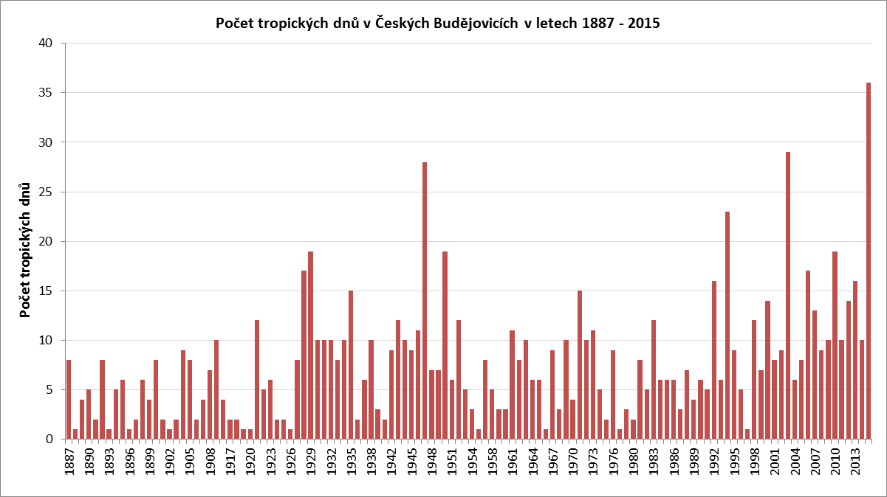
SUCHO 2015 příčiny
Extrémní teploty během letních měsíců 2015
Extremita se výrazně projevila v počtu tropických dnů tzn. dnů, kdy Tmax >= 30°C
2015
1947
2003
1994
1929
1950

Slide 10
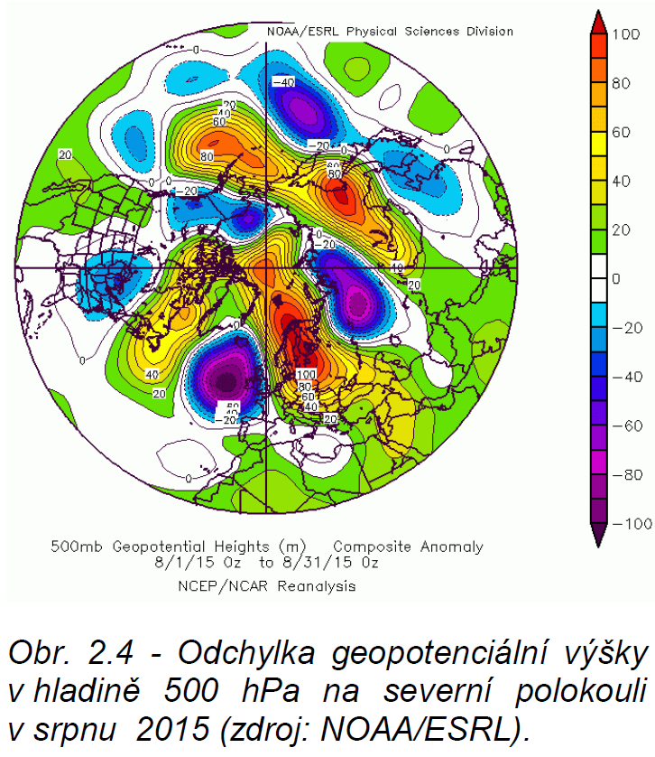
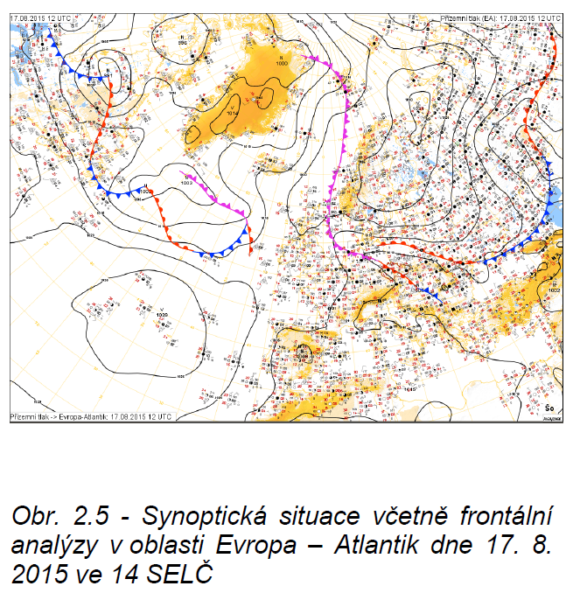
SUCHO 2015 příčiny
Anomálie atmosférické cirkulace nad Evropou v létě 2015

Slide 11
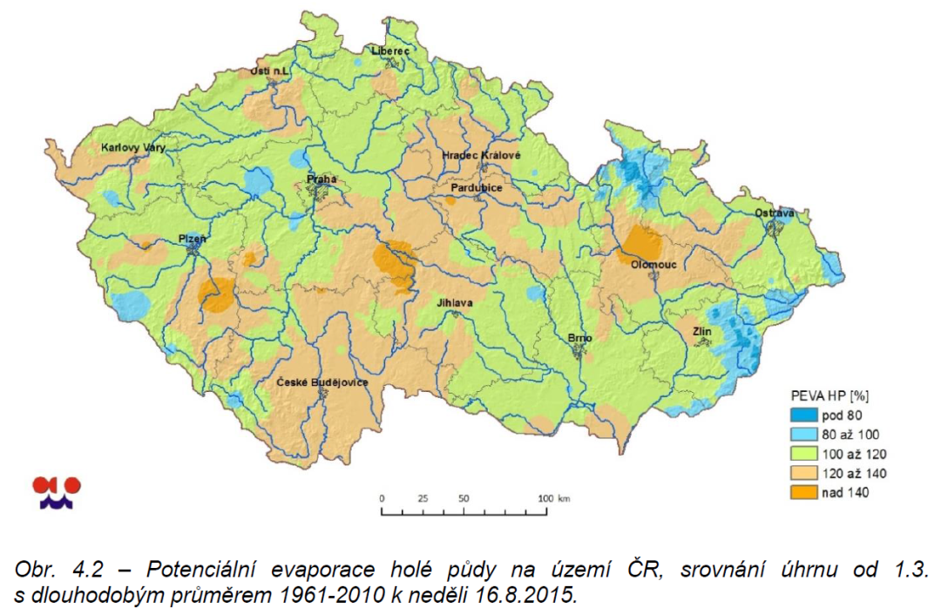
SUCHO 2015 příčiny
Extrémní sucho vzniklo kombinací deficitu srážek, a velkého výparu
Odčerpávání vody z půdy (výpar + transpirace rostlinami) zesiluje:
nízká vlhkost vzduchu
vysoká teplota vzduchu
dlouhý sluneční svit
aktivní vegetace (?)
Pozn.: potenciální evaporace představuje výpar z dokonale nasycené půdy při daných atmosférických podmínkách

Slide 12
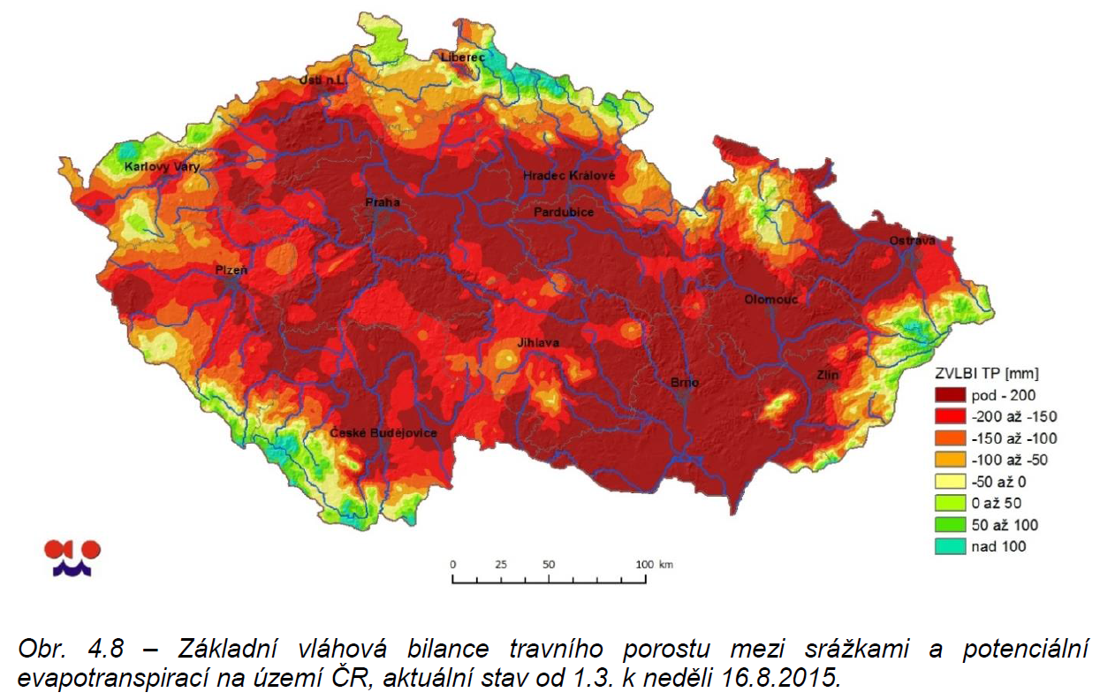
SUCHO 2015 příčiny
Extrémní sucho vzniklo kombinací deficitu srážek, a velkého výparu
Odčerpávání vody z půdy (výpar + transpirace rostlinami) zesiluje:
nízká vlhkost vzduchu
vysoká teplota vzduchu
dlouhý sluneční svit
aktivní vegetace (?)
Pozn.: V kombinaci s nadprůměrným výparem vzniká na travním porostu sezónní vláhový deficit více jak 200 mm !!!

Slide 13
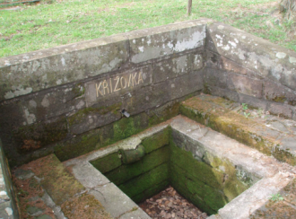
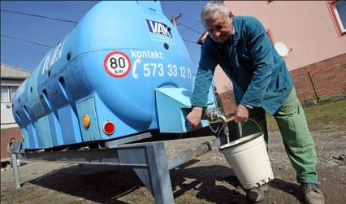
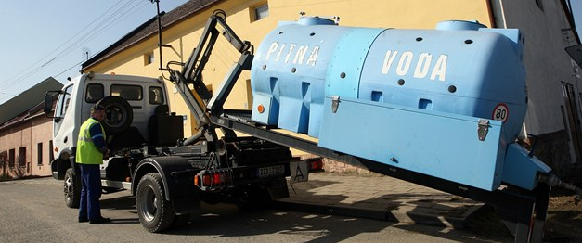
SUCHO 2015 následky
Sucho se projevilo v různých částech přírodních i socio-ekonomických sfér.
1) Sucho v půdě.
2) Sucho v podzemních vodách, na řekách a v nádržích.
3) Sucho v hospodářství.

Slide 14
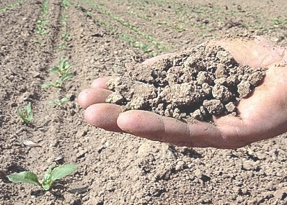
SUCHO 2015 následky
1) Sucho v půdě.
Nejdříve nastává nedostatek vody ve svrchní vrstvě půdy, která je nejvíce vystaveny výparu a transpiraci rostlin. Zároveň ale tato vrstvy půdy se rychleji plní vodou u při relativně menším množství srážek.
Sucho v půdě je největším zdrojem škod, protože snižuje zemědělské výnosy.
Obsah vody ve spodních vrstvách půdy a podloží má větší setrvačnost z pohledu nástupu a ukončení vláhového deficitu.

Slide 15
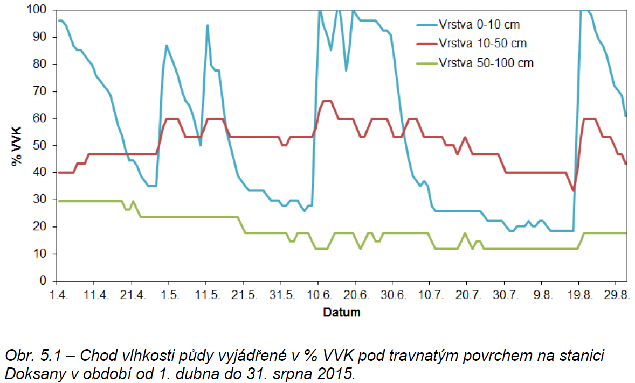
SUCHO 2015 následky
1) Sucho v půdě.
V důsledku suchého podzimu a zimy 2014/2015 výrazně klesal vlhkost půdy především v nejhlubší sledované vrstvě.

Slide 16
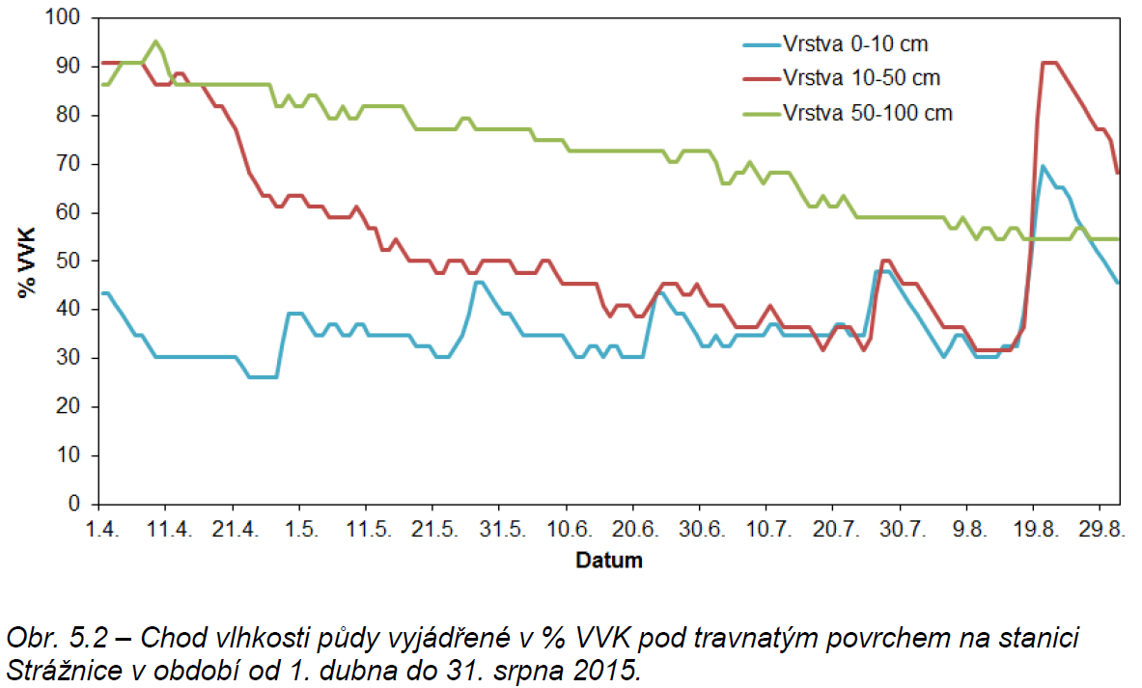
SUCHO 2015 následky
1) Sucho v půdě.
V důsledku suchého podzimu a zimy 2014/2015 výrazně klesal vlhkost půdy především v nejhlubší sledované vrstvě.

Slide 17
SUCHO 2015 následky
1) Sucho v půdě.
Srážky v září a říjnu doplnil deficit pouze v horní vrstvě půdy.
Střední a spodní půdní horizonty jsou aktuálně stál extrémně suché. Tyto prostory se plní obvykle v období mimo vegetační sezónu, kdy je minimální výpar odčerpávání vody vegetací. Proto je důležité, aby po tomto extrémní létu přišly srážkově bohatá a teplotně příznivé měsíce.

Slide 18
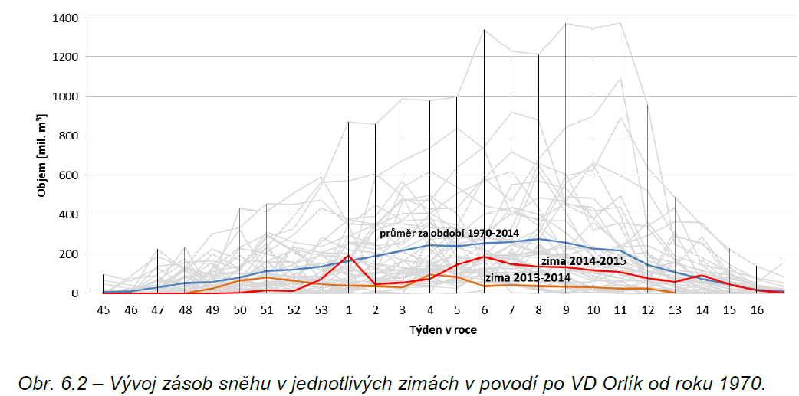
SUCHO 2015 následky
2) Sucho v podzemních vodách, na řekách a v nádržích.
Na suchu v řekách a v podzemních vodách se více než v případě půdy projevil deficit srážek, který se vleče už od listopadu 2014.

Slide 19
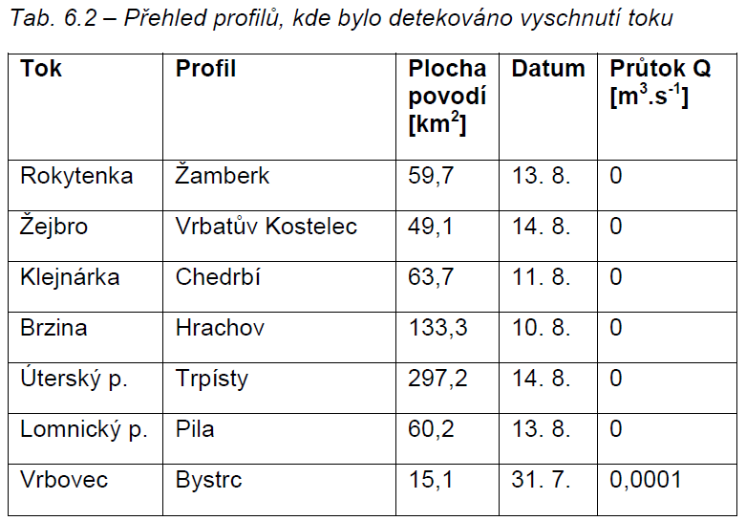
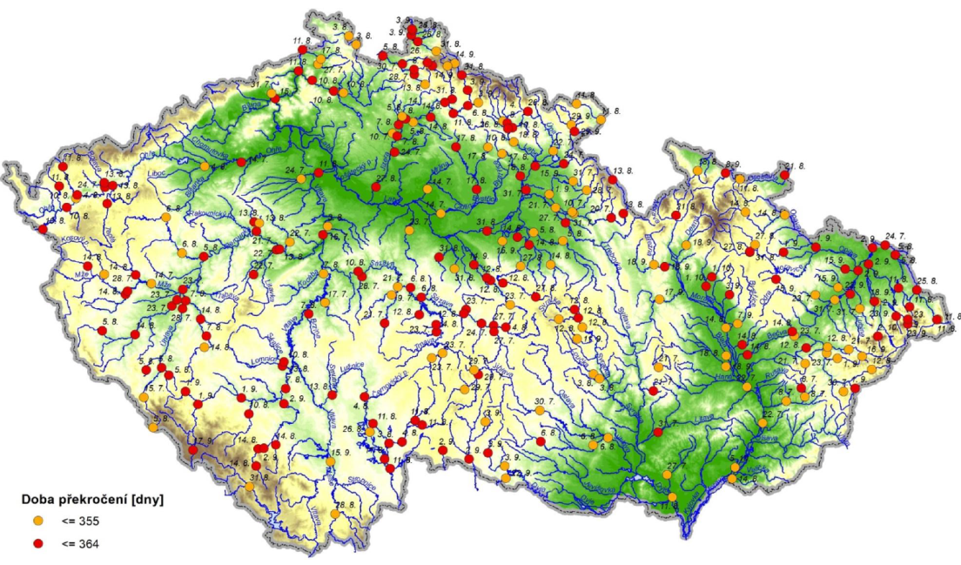
SUCHO 2015 následky
2) Sucho v podzemních vodách, na řekách a v nádržích.
Kritériem pro hydrologické sucho na řekách je 355 denní průtok. Pod tuto limitu se dostal průtok prakticky na všech sledovaných tocích.
Přehled vodoměrných profilů ve kterých byl změřen průtok 355denní a menší

Slide 20
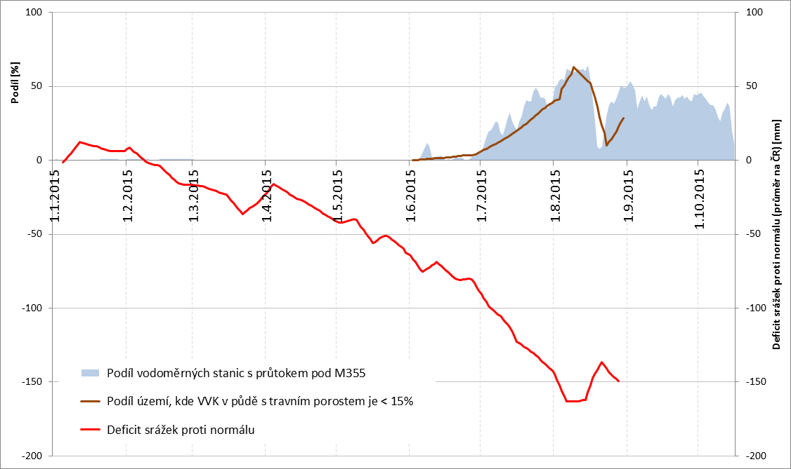
SUCHO 2015 následky
2) Sucho v podzemních vodách, na řekách a v nádržích.
Sucho na tocích se projevuje s mírným zpožděním nebo souběžně po suchu v půdě. Extrémních hodnot začne dosahovat, když vlivem sucha klesne i „základní odtok.“
Pozn.: VVK = modelovaná využitelná vodní kapacita půdy s travním porostu v hloubce 0 – 100 cm

Slide 21
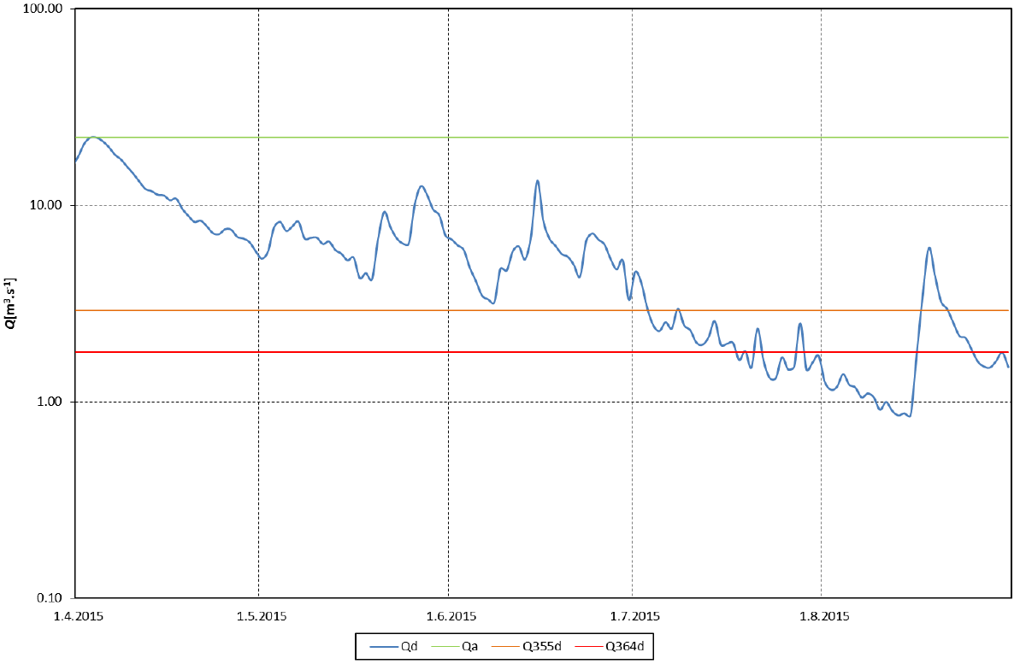
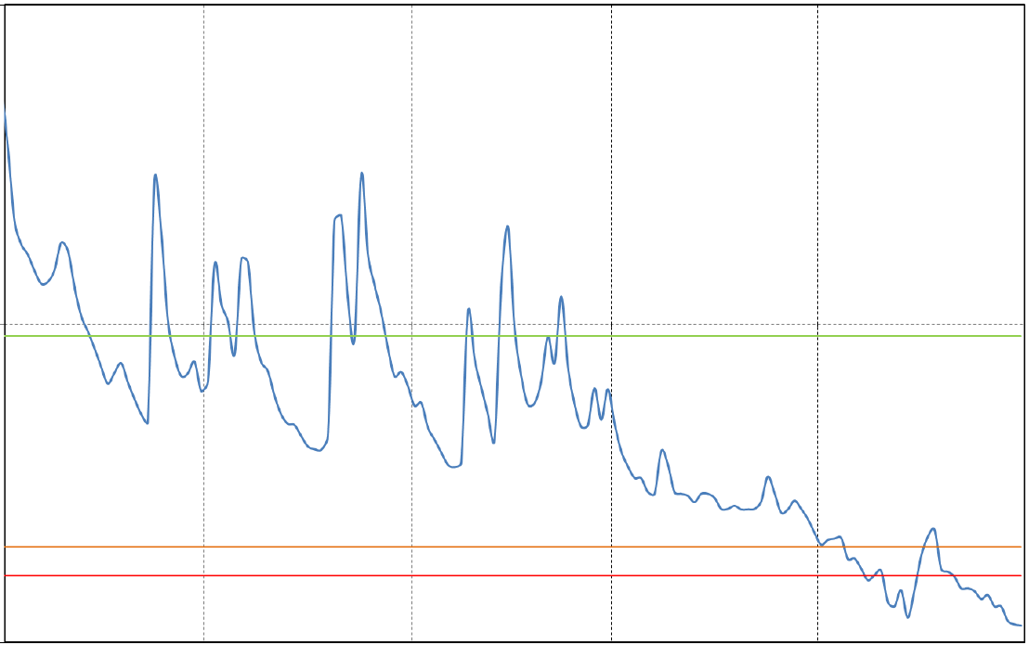
SUCHO 2015 následky
2) Sucho v podzemních vodách, na řekách a v nádržích.
Lužnice v Bechyni
Blanice v Blanickém Mlýně

Slide 22
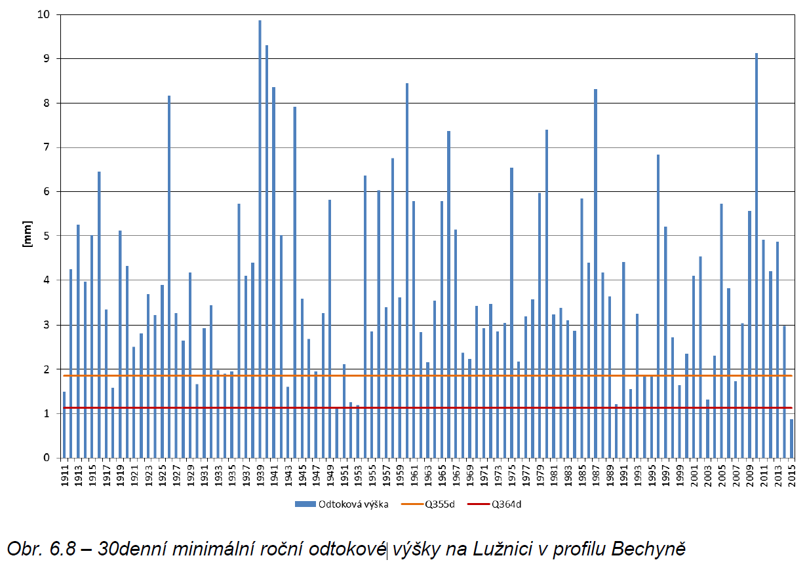
SUCHO 2015 následky
2) Sucho v podzemních vodách, na řekách a v nádržích.
1953
1950
1952
1990
2003
2015

Slide 23
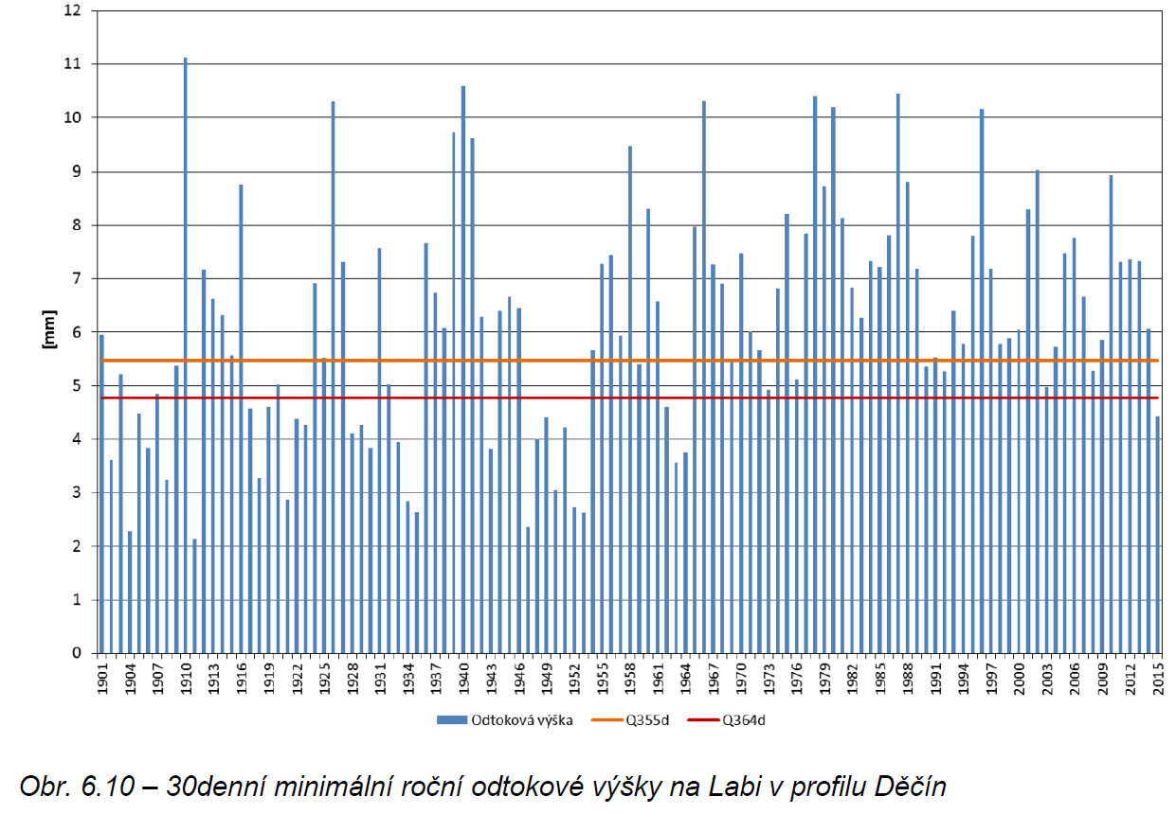
SUCHO 2015 následky
2) Sucho v podzemních vodách, na řekách a v nádržích.
Ovlivněno výstavbou Vltavské kaskády
2015
1904
1935
1947
1953
1911

Slide 24
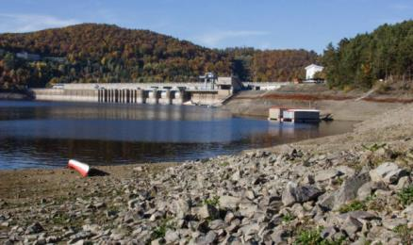
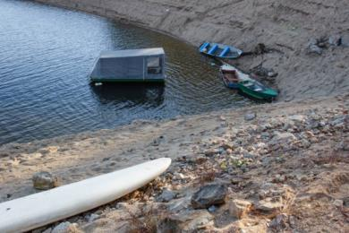
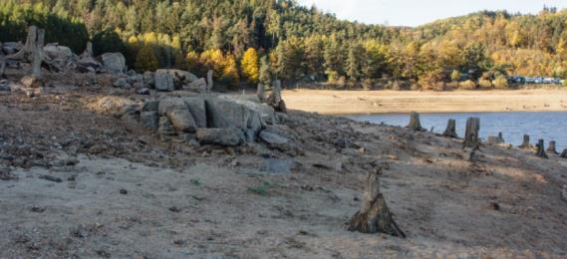
SUCHO 2015 následky
2) Sucho v podzemních vodách, na řekách a v nádržích.
V důsledku nadlepšování průtoků vypouštěním vodních nádrží došlo k zaklesnutí hladin a k omezení funkcí těchto vodních děl.

Slide 25
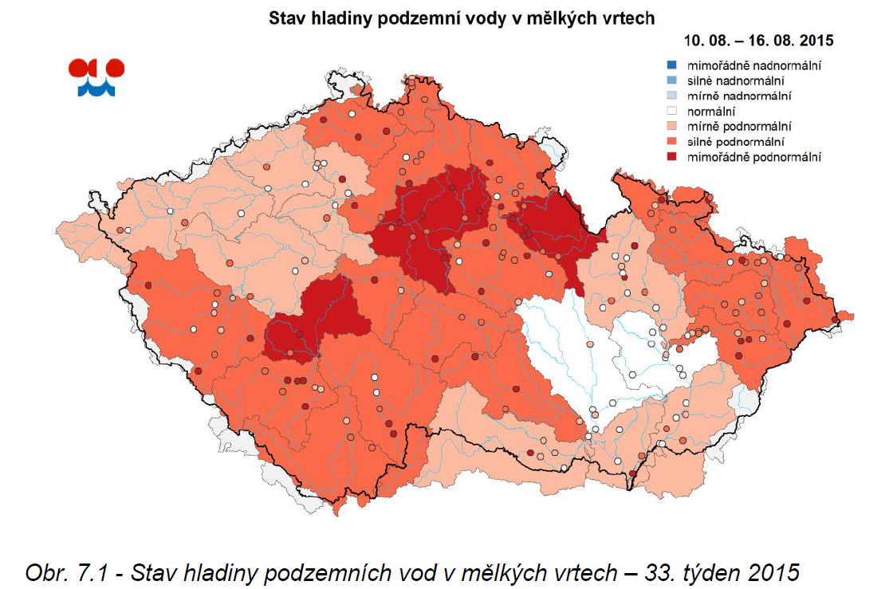
SUCHO 2015 následky
2) Sucho v podzemních vodách, na řekách a v nádržích.

Slide 26
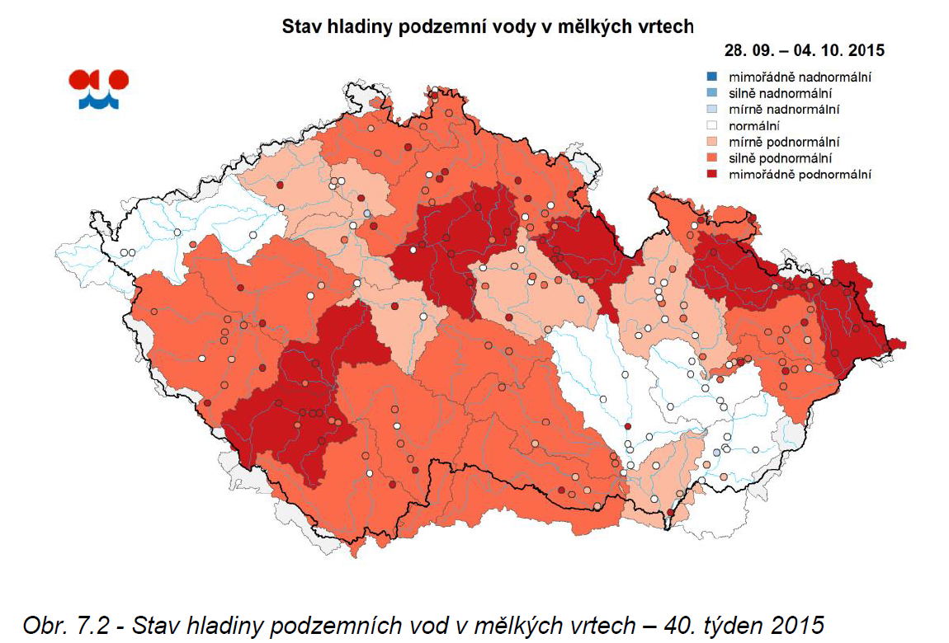
SUCHO 2015 následky
2) Sucho v podzemních vodách, na řekách a v nádržích.

Slide 27
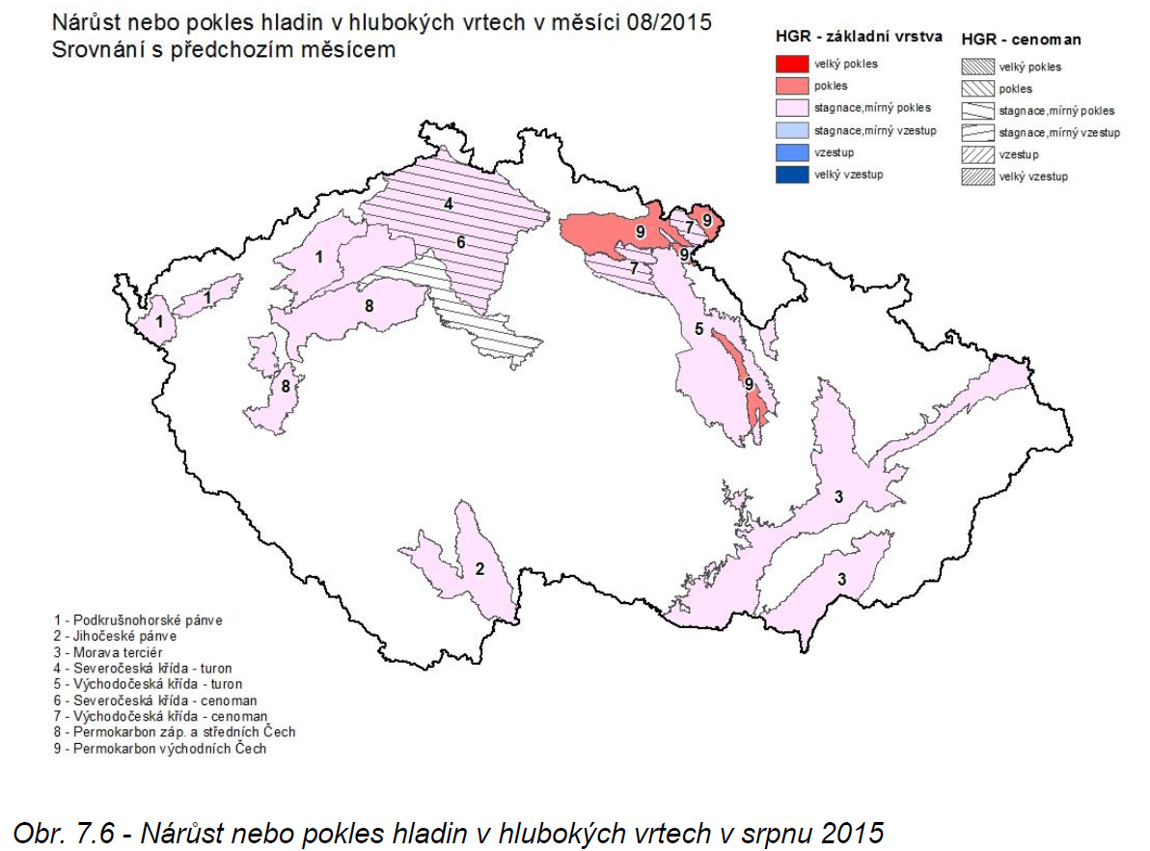
SUCHO 2015 následky
2) Sucho v podzemních vodách, na řekách a v nádržích.

Slide 28
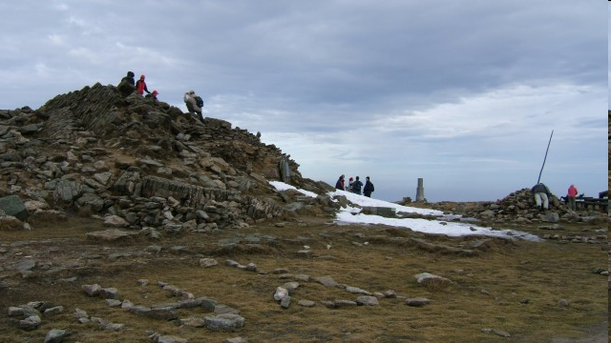
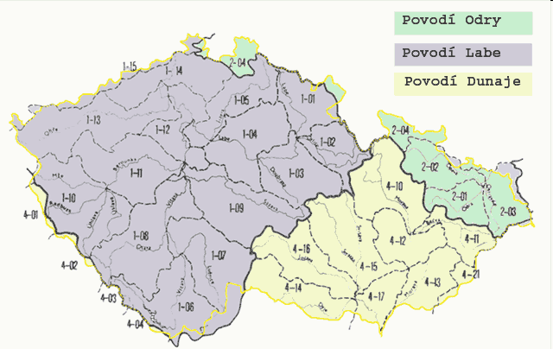
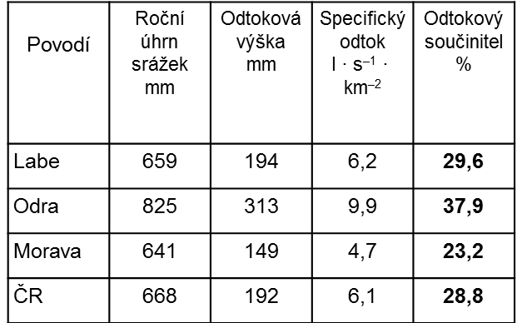
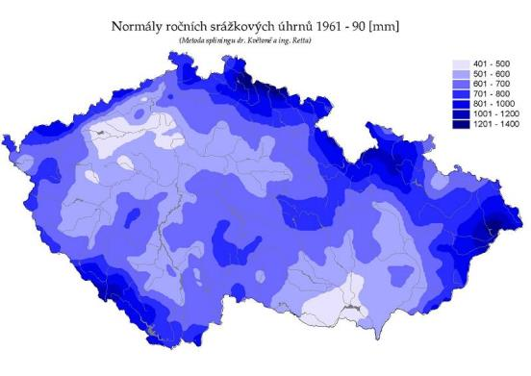
SUCHO 2015 následky
3) Sucho v hospodářství.
Zdroje a spotřeba vody v ČR

Slide 29
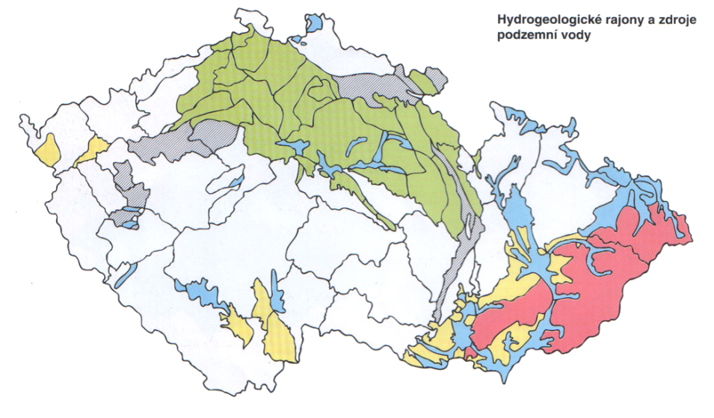
SUCHO 2015 následky
3) Sucho v hospodářství.
Zdroje a spotřeba vody v ČR
Zásoby vody v ČR seřazené po velikosti objemu podle objemu:
Podzemní voda
Umělé nádrže
Řeky
Přirozená jezera

Slide 30
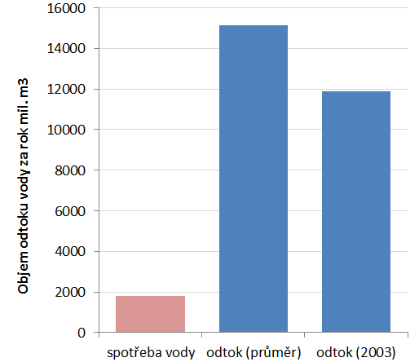
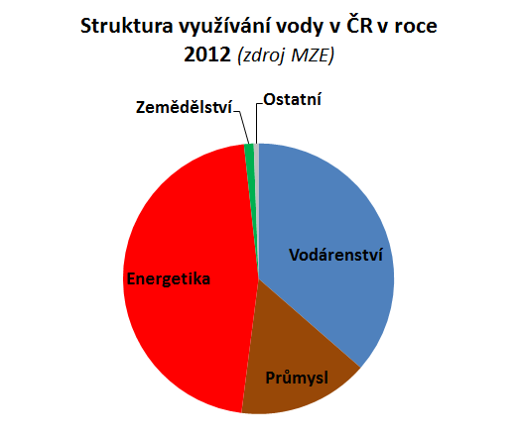
SUCHO 2015 následky
3) Sucho v hospodářství.
Zdroje a spotřeba vody v ČR
G: Objem celkového průměrného odtoku v ČR v porovnání se spotřebou vody
G: Struktura spotřeby vody podle odvětví v roce 2012

Slide 31
SUCHO 2015 následky
3) Sucho v hospodářství.
Sucho zasahuje široké spektrum lidských aktivit a proto jsou celkové škody obtížně vyčíslitelné.
Zemědělství
Lesnictví
Průmysl
Energetika
Vodárenství
Požáry
Turistika

Slide 32
SUCHO 2015 následky
3) Sucho v hospodářství.
Zemědělství
Protože v době nejdůležitější vegetační fázi květen a červen nebyl deficit srážek tak výrazný jako ve vrcholném létě , nebyly škody na zemědělské produkci extrémní.
Nižší výnosy, horší kvalita – neplatí pro všechny plodiny (např. ne pro víno)
Podle Agrární komory (11.10.2015) budou škody na zemědělství způsobené suchem 1,3 – 1,5 mld. Kč
“U nás slunce na hlad nesvítí,″
zní jedna výstižná rolnická sentence. Je lapidárním shrnutím dlouhodobých zkušeností našich zemědělců. V suchých letech se totiž u nás sice urodilo vždy méně, takže třebas nastávala “drahota a nouze″, ale největší neúrody a z nich vyplývající ty nejstrastiplnější životní situace byly z agrometeorologických příčin vždy následkem vysoce nadnormálního vývoje srážkové činnosti (viz Vesmír 74, 617, 1988/11). Tak tomu bylo např. v letech 1002, 1017 a 1018, 1042 a 1043, 1059 a 1060, 1068, 1078, 1118, 1141 až 1144, 1150 a 1151, 1195 až 1198, 1208 a 1209, 1230, 1250, 1254 a 1255, 1264 a 1265, 1270, 1280 a 1281, 1310, 1316 a 1317, 1330 a 1331, 1342 až 1344, 1360, 1370, 1401, 1445 a 1446, 1480 a 1481, 1493 a 1494, 1501 a 1502, 1515, 1543, 1563, 1587, 1598, 1601 a 1602, 1614, 1628 a 1629, 1649 a 1650, 1675, 1692 až 1695, 1704 a 1705, 1714, 1716, 1730, 1736 a 1737, 1763, 1770 až 1772 ...
Publikováno: Vesmír 75, 455, 1996/8

Slide 33
SUCHO 2015 následky
3) Sucho v hospodářství.
Lesnictví
Sucho v horní vrstvě půdy a přemíra slunečního svitu poškodily hlavně výsadby nových stromků. Sucho ve středních a spodních půdních horizontech vedlo k oslabení nebo uschnutí vzrostlých stromů.
Podle odhadů Lesů ČR zničilo sucho 20 až 30 % výsadby stromů (jiné roky je to do 15%) škody jsou řádově ve stovkách miliónů.
V důsledku sucha uschly některé stromy a výrazně narostlo množství stromů napadených kůrovcem.

Slide 34
SUCHO 2015 následky
3) Sucho v hospodářství.
Průmysl a energetika
Hlavní ztráty plynou z nevyrobené elektrické energie na vodních elektrárnách.
MVE vyrobily často jen zlomek obvyklého množství – nutnost zachování sanačního průtoku.

Slide 35
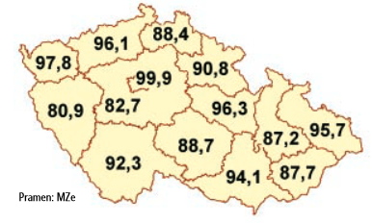
SUCHO 2015 škody
Vodárenství
Zásoby vody ve vodárenských nádržích jsou plánované na řádově roky proto jedno suché léto dodávky vody nemůže ohrozit. Obdobím sucha může utrpět hlavně kvalita vody. Obyvatelé napojení na velké vodovodní řády neměli problémy s dodávkou vody.
Výpadky dodávek pouze u jednotlivců nebo lokálně omezených a samostatných veřejných vodovodů, které mají vlastní zdroje.
Podíl obyvatel napojených na vodovodní řád v roce 2014

Slide 36
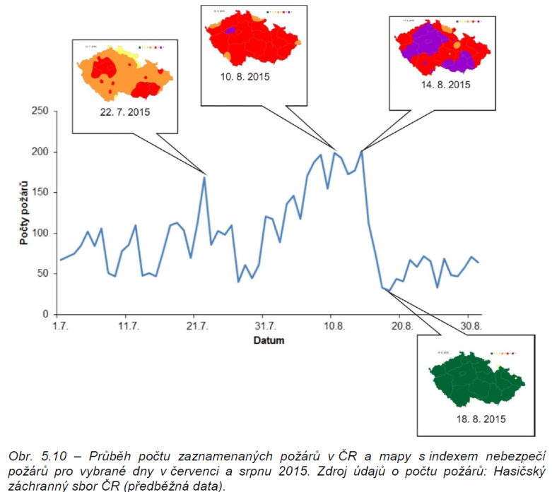
SUCHO 2015 následky
3) Sucho v hospodářství.
Požáry
Lesy ČR evidovaly za červenec a srpen až dvojnásobný počet požárů se škodou 6 milionů Kč.

Slide 37
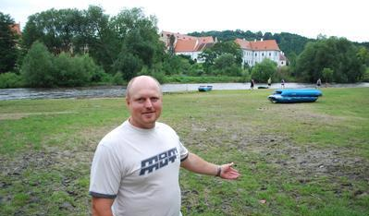
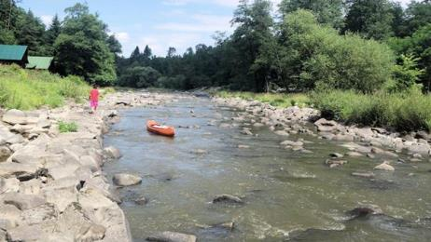
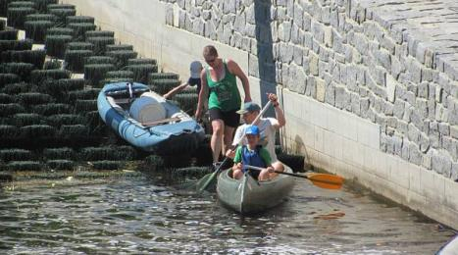
SUCHO 2015 následky
3) Sucho v hospodářství.
Turistika - vodáctví
Jedinou trvale sjízdnou řekou zůstala Vltava.
Obrat ekonomiky spojené s vodáctvím se odhaduje ročně na 1,3 mld. Kč.

Slide 38
SUCHO 2015
Děkuji za pozornost !

